Slide 1
Audit Carrefour Express
Magasin : MHAMDIA
21 Novembre 2017
M Dhia MECHLAOUI

Slide 2
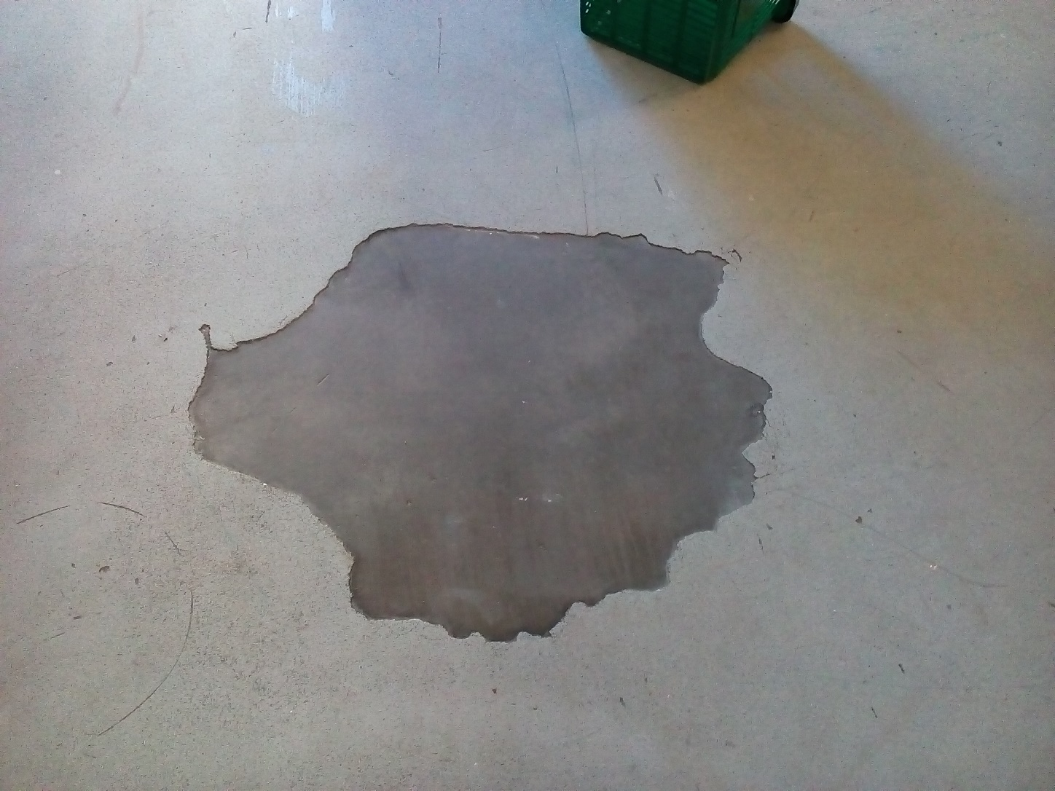
Réception: la résine du sol était écaillée.

Slide 3
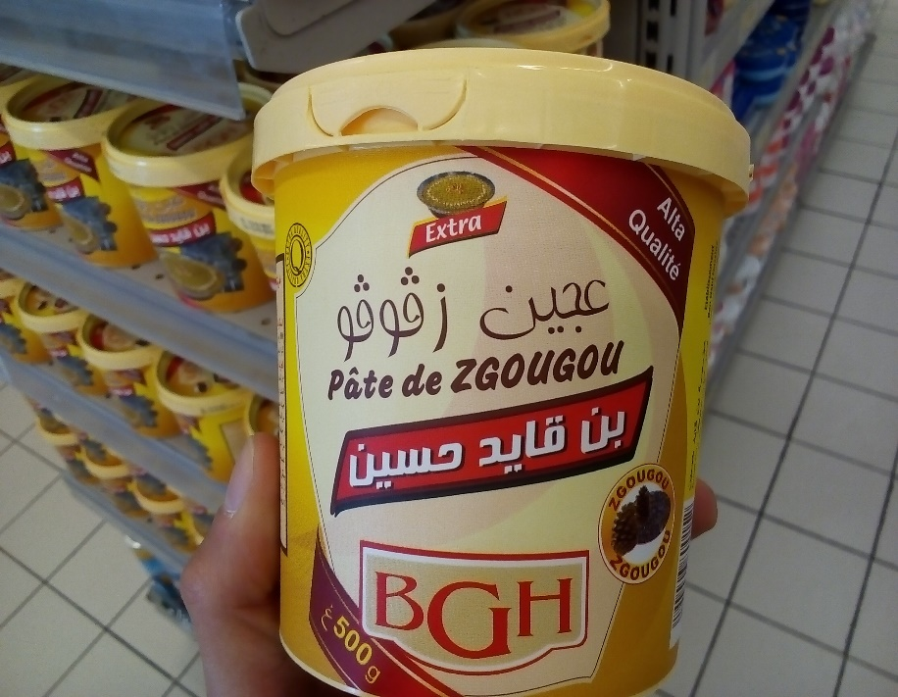
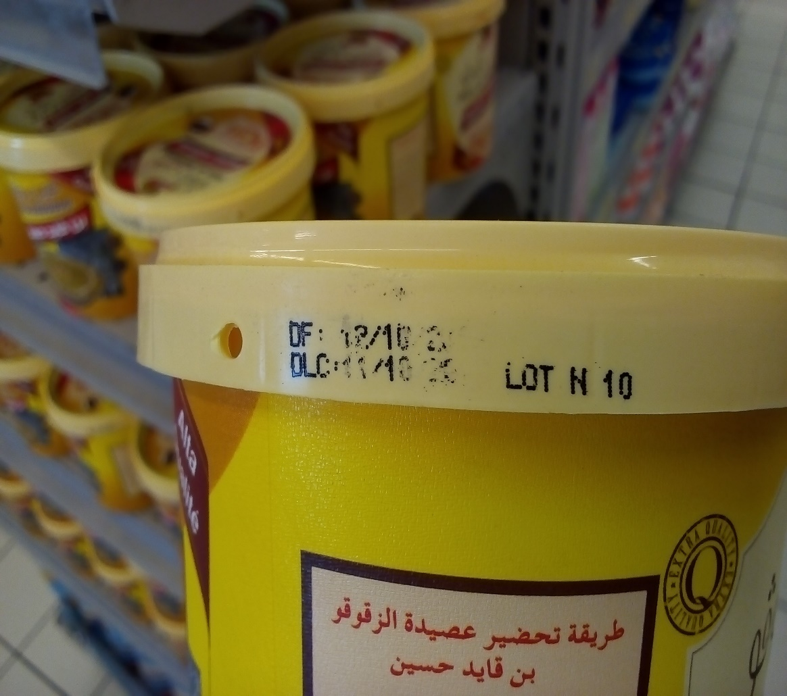
Rayon PGC: les DF et DLC étaient illisibles pour un pot de pâte de zgougou (Ben gayed hsin).

Slide 4
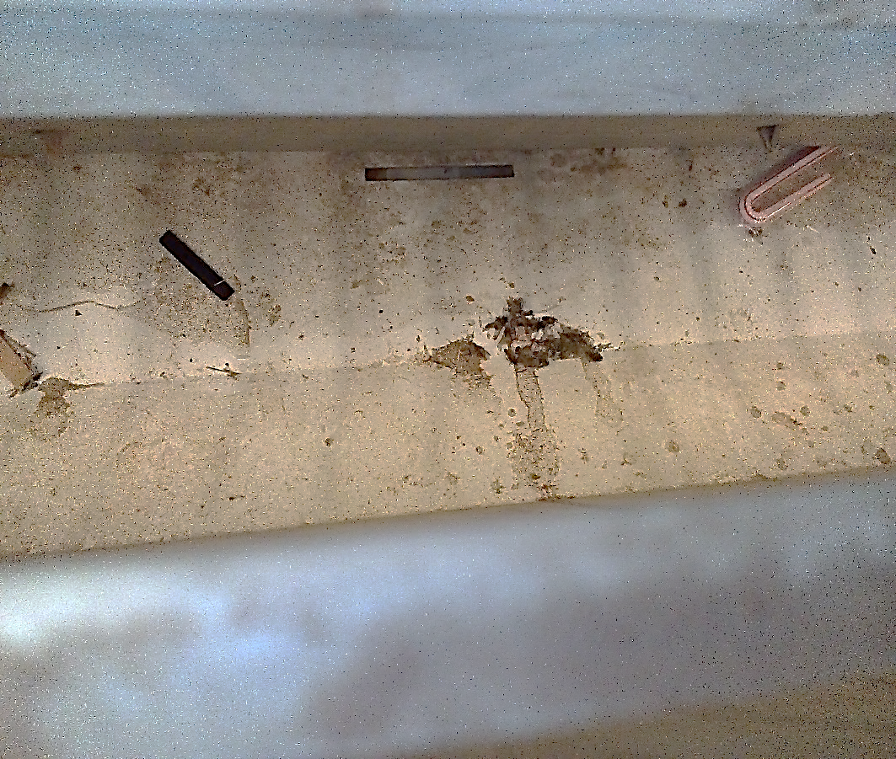
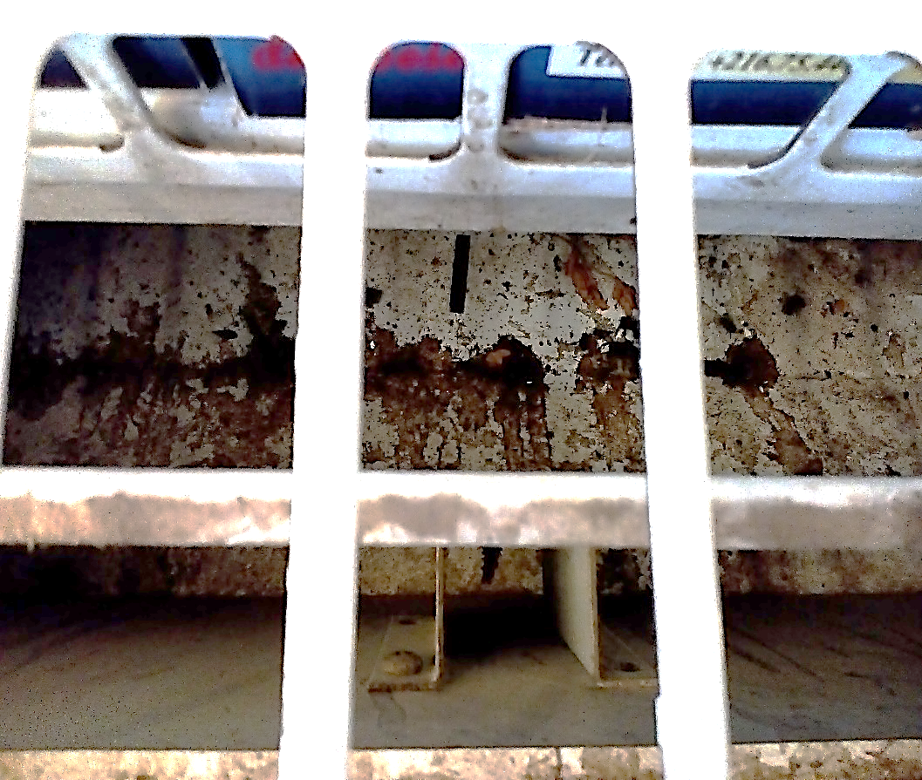
Rayon FLEG: la grille d’aération était souillée, procéder au nettoyage de cet élément.

Slide 5
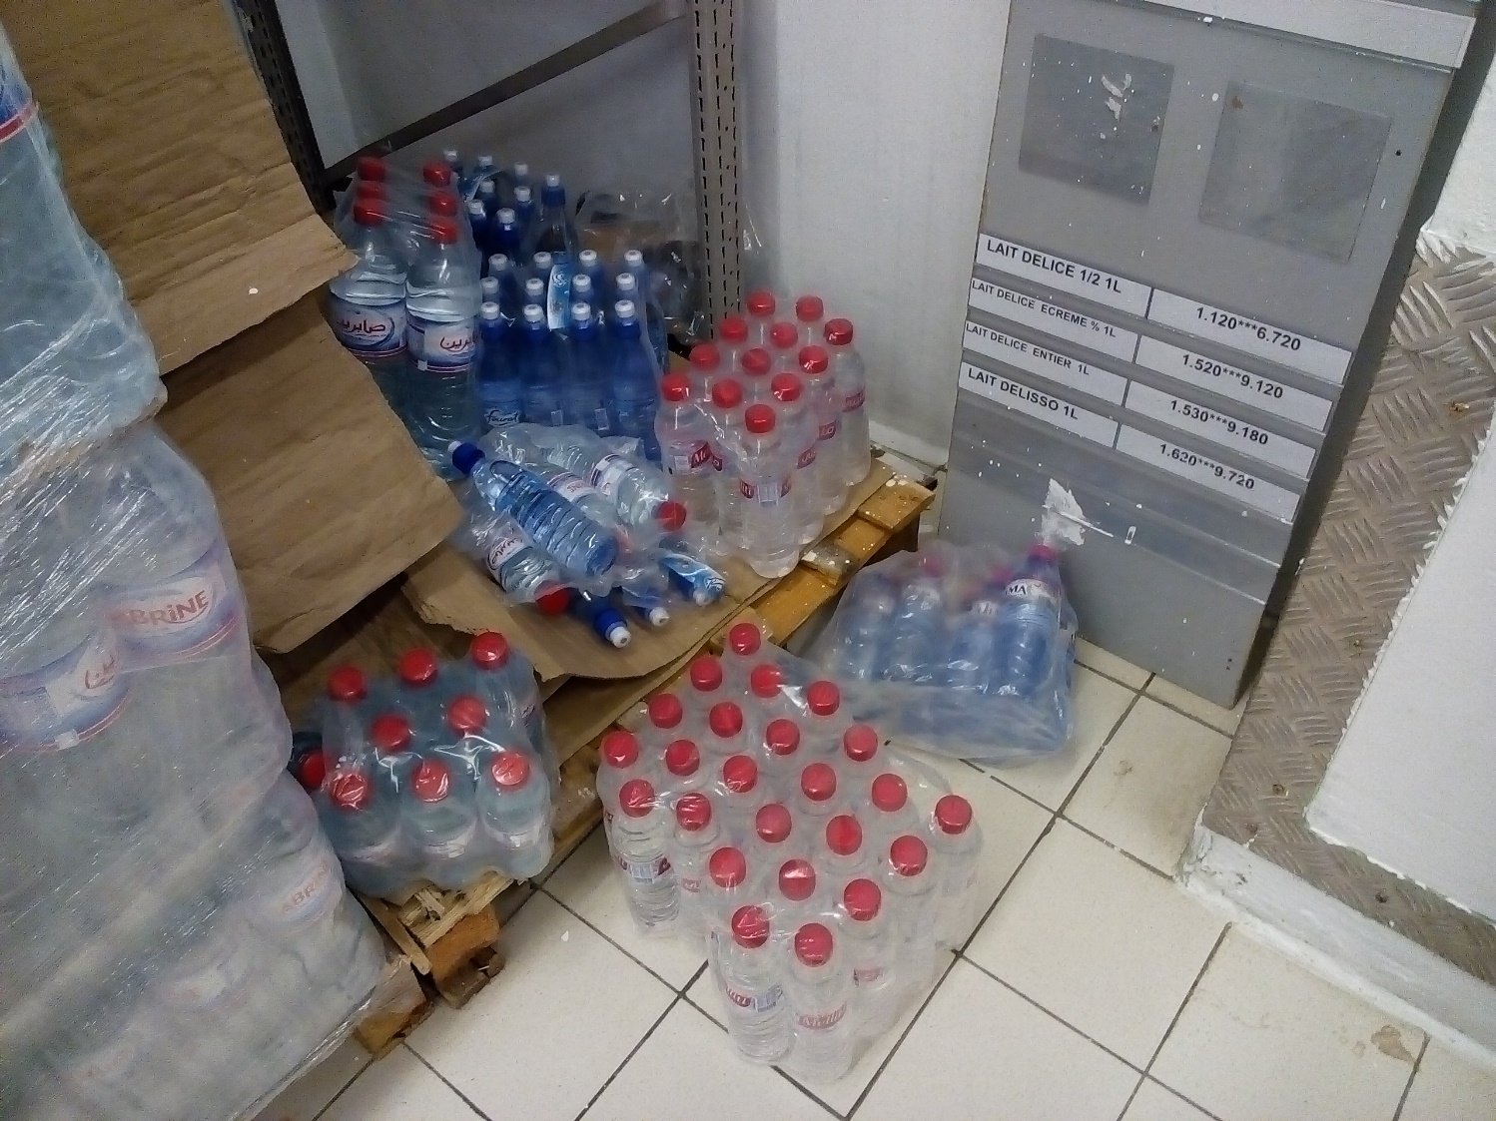
PGC liquide: les produits (eau minérale) étaient exposés à même le sol.

Slide 6
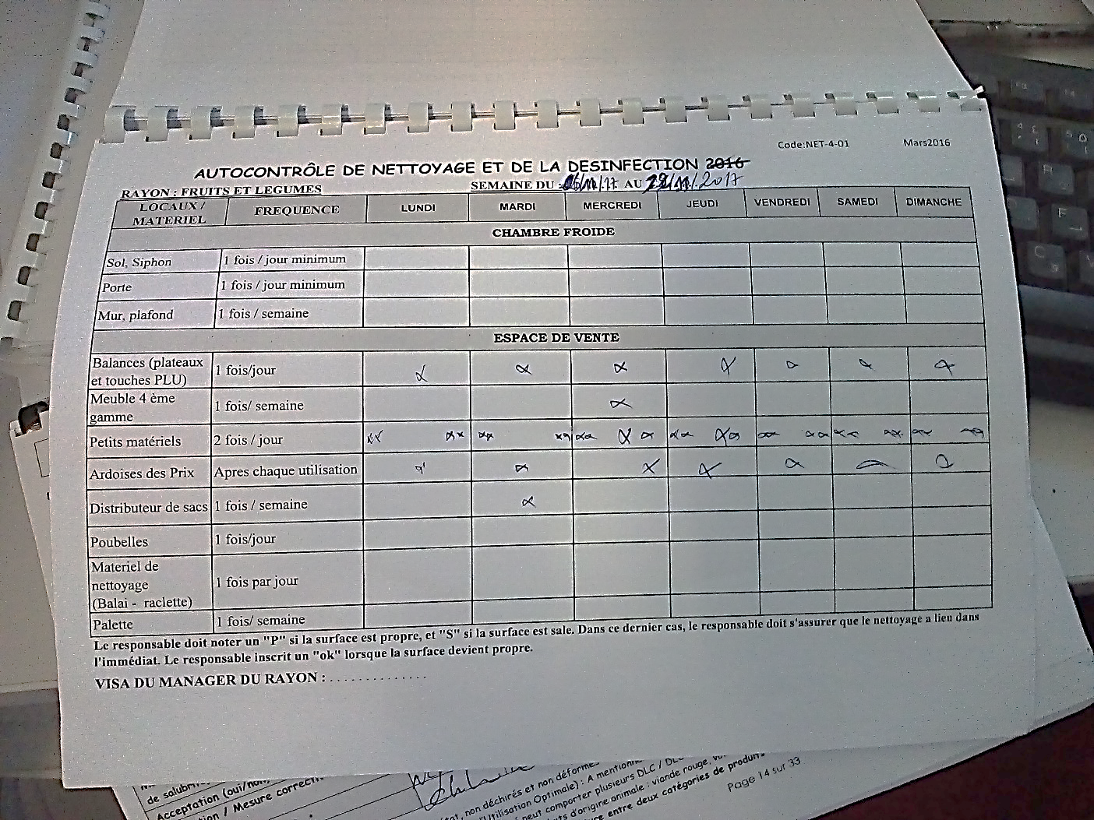
L’enregistrement d’autocontrôle du nettoyage et de la désinfection pour le rayon FLEG n’était pas maitrisé par l’opérateur concerné (utilisation des croix), une sensibilisation sur l’utilisation de la notion S/P a eu lieu le jour de l’audit.

Slide 7
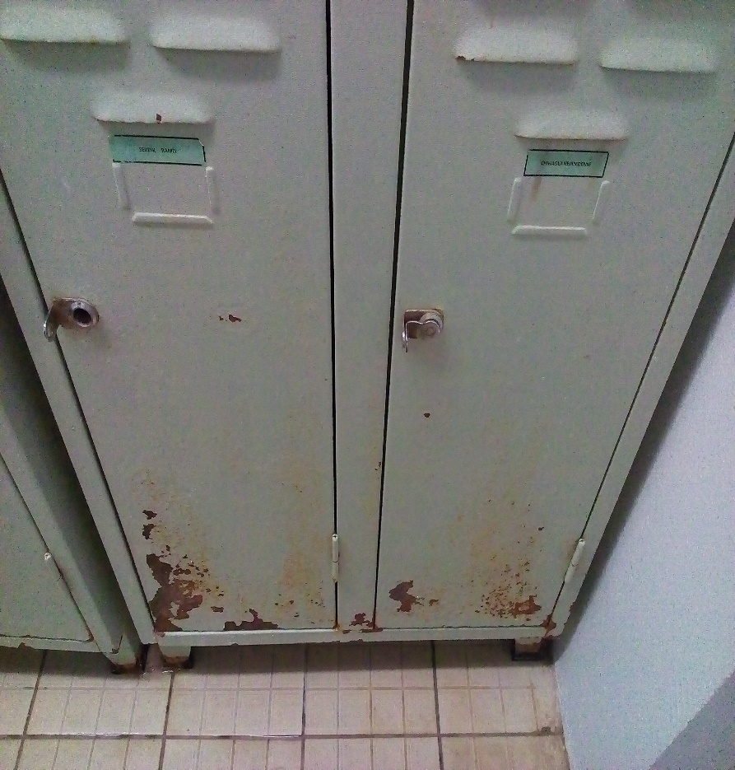
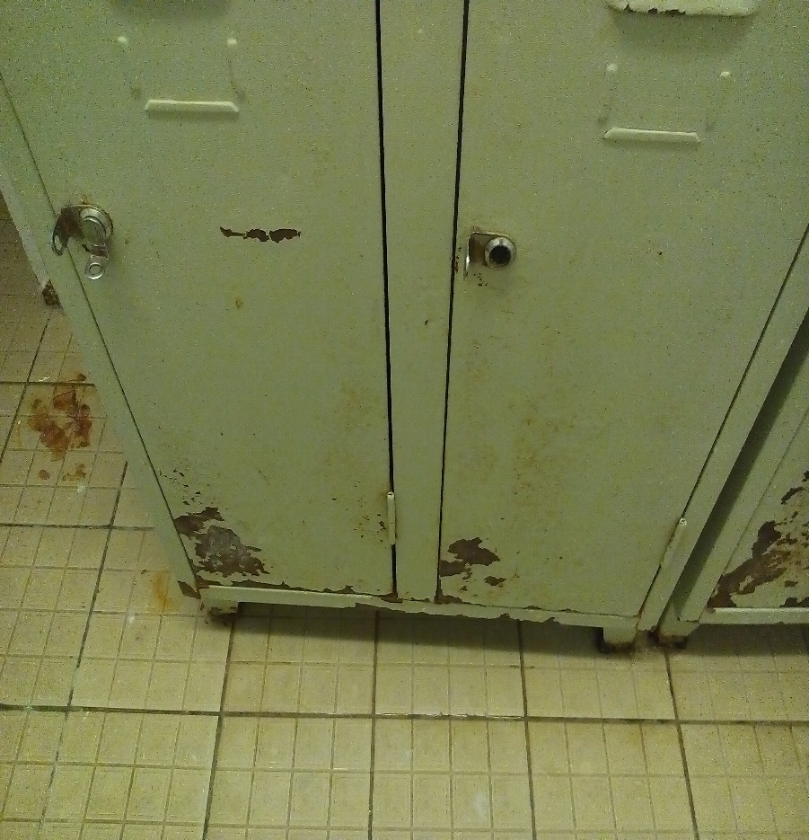
Les casiers des vestiaires des hommes étaient rouillés, procéder à un traitement antirouille pour ces éléments.

